Slide 2
２０１８年度の業界動向
受注環境は、民間設備投資、都心を中心とした
再開発案件等の不動産投資が引き続き好調
技術者・技能労働者不足、資機材・労務費が上昇
ＡＩ，ＩoＴを活用した技術革新への対応
働き方改革による生産性向上への取り組み
ＥＳＧを基軸とした経営への取り組み

Slide 3
目次
Ⅰ
２０１８年度 決算
１．連結決算の概要
Ⅱ
２０１９年度 業績見通し
１．業績見通し
Ⅲ
中期経営計画の進捗成果と今後の展望
１．進捗成果と見通し
２．利益配分に関する基本方針

Slide 4
Ⅰ.
２０１８年度 決算
１．連結決算の概要（１）
受注高、繰越高
（百万円）
科目 | ２０１７年度 | ２０１８年度 | （前年比額） | （前年比率）
受注高 | 114,320 | 120,530 | （＋6,209） | （＋5.4％）
繰越高 | 87,064 | 85,204 | （△1,859） | （△2.1％）

Slide 5
Ⅰ.
２０１８年度 決算
１．連結決算の概要（２）
完工高、利益
（百万円）
科目 | ２０１７年度 | ２０１８年度 | （前年比額） | （前年比率）
完工高 | 111,742 | 122,389 | （＋10,647） | （＋9.5％）
完工総利益 | 11,956 | 11,252 | （△704） | （△5.9％）
完工総利益率 | 10.7％ | 9.2％ | － | （△1.5％）
営業利益 | 4,274 | 3,885 | （△388） | （△9.1％）
経常利益 | 4,644 | 4,235 | （△408） | （△8.8％）
当期純利益 | 3,449 | 3,095 | （△353） | （△10.3％）

Slide 6
Ⅰ.
２０１８年度 決算
１．連結決算の概要（３）
貸借対照表
（百万円）
資産の部 | ２０１８年 ３月末 | ２０１９年 ３月末 | 増 減
現金預金 | 9,728 | 8,179 | △1,548
受取手形・ 完工未収入金等 | 57,496 | 63,800 | 6,304
有価証券 | 300 | － | △300
未成工事支出金等 | 1,195 | 985 | △209
その他 | 2,508 | 2,024 | △484
貸倒引当金 | △290 | △325 | △34
流動資産計 | 70,938 | 74,665 | 3,727
建物・構築物等 | 2,805 | 2,636 | △168
土地 | 917 | 780 | △136
無形固定資産 | 543 | 693 | 149
投資有価証券 | 21,359 | 21,518 | 159
繰延税金資産 | 298 | 263 | △34
その他 | 1,493 | 1,554 | 60
貸倒引当金 | △87 | △85 | 2
固定資産計 | 27,329 | 27,360 | 31
資産合計 | 98,267 | 102,025 | 3,758
負債・純資産の部 | ２０１８年 ３月末 | ２０１９年 ３月末 | 増 減
支払手形・工事未払金 | 34,576 | 35,986 | 1,410
短期借入金 | 9,830 | 12,652 | 2,822
未成工事受入金 | 2,316 | 2,135 | △180
工事損失引当金 | 718 | 1,110 | 391
その他 | 4,885 | 4,302 | △583
流動負債計 | 52,327 | 56,187 | 3,859
長期借入金 | 409 | 328 | △81
繰延税金負債 | 1,919 | 1,989 | 69
その他 | 591 | 456 | △134
固定負債計 | 2,920 | 2,774 | △146
負債合計 | 55,247 | 58,961 | 3,713
株主資本 | 34,715 | 34,853 | 138
その他有価証券 評価差額金 | 7,787 | 7,833 | 45
為替換算調整勘定等 | 516 | 377 | △139
純資産合計 | 43,019 | 43,064 | 45
負債・純資産合計 | 98,267 | 102,025 | 3,758

Slide 7
Ⅰ.
２０１８年度 決算
１．連結決算の概要（４）
受注高
（百万円）
分野別受注高 |  |  | ２０１７年度 | ２０１８年度 | （前年比）
個別 | 国内一般 | ・新築 | 39,801 | 39,587 | （△0.5％）
 |  | ・リニューアル | 45,930 | 55,302 | （＋20.4％）
 | 原子力 |  | 12,058 | 7,769 | （△35.6％）
個別受注高 |  |  | 97,790 | 102,659 | （＋5.0％）
連結 | 国内 |  | 7,441 | 8,860 | （＋19.1％）
 | 海外 |  | 9,088 | 9,009 | （△0.9％）
連結受注高 |  |  | 114,320 | 120,530 | （＋5.4％）

Slide 8
Ⅰ.
２０１８年度 決算
１．連結決算の概要（５）
分野別受注の概要
新築分野は、都市部の再開発案件、
電子デバイス案件が好調で前年並み
リニューアル分野は、保健・産業ともに大型案件が寄与
原子力分野は、前年の廃炉関連大型施設受注の反動減
国内関係会社は、日宝工業における自動車産業関連が好調
海外関係会社は、シンガポールでのデータセンター、
上海での日系産業案件が好調

Slide 9
Ⅰ.
２０１８年度 決算
１．連結決算の概要（６）
完工高
（百万円）
分野別完工高 |  |  | ２０１７年度 | ２０１８年度 | （前年比）
個別 | 国内一般 | ・新築 | 44,448 | 49,964 | （＋12.4％）
 |  | ・リニューアル | 42,848 | 48,360 | （＋12.9％）
 | 原子力 |  | 8,802 | 7,735 | （△12.1％）
個別完工高 |  |  | 96,099 | 106,060 | （＋10.4％）
連結 | 国内 |  | 9,568 | 8,301 | （△13.2％）
 | 海外 |  | 6,074 | 8,027 | （＋32.1％）
連結完工高 |  |  | 111,742 | 122,389 | （＋9.5％）

Slide 10
Ⅰ.
２０１８年度 決算
１．連結決算の概要（７）
分野別完工の概要
新築分野は、大型産業案件、首都圏再開発案件が進捗
リニューアル分野は、オフィスビル、空港、電子デバイス案件が好調
原子力分野は、新規制基準対応案件の期ズレ
国内関係会社は、日宝工業の大型案件の反動減
海外関係会社は、上海での日系産業案件、
モルジブでの大型リゾートホテルが順調に進捗

Slide 11
Ⅰ.
２０１８年度 決算
１．連結決算の概要（８）
決算の総括
受注高は９期連続の増
完工高は４期連続の増で過去最高
受注高・完工高ともに個別で１，０００億円を達成
当期純利益は前年比マイナス
【２０１９年度の重点課題】
・手持ち工事量と施工体制の
バランスを考慮した受注
・人的リソースの確保、適切な配分、
更なる生産性向上

Slide 12
目次
Ⅰ
２０１８年度 決算
１．連結決算の概要
Ⅱ
２０１９年度 業績見通し
１．業績見通し
Ⅲ
中期経営計画の進捗成果と今後の展望
１．進捗成果と見通し
２．利益配分に関する基本方針

Slide 13
Ⅱ.
２０１９年度 業績見通し
１．業績見通し（１）
受注高
（百万円）
分野別受注高 |  |  | ２０１８年度 実績 | ２０１９年度 見通し
個別 | 国内一般 | 新築 | 39,587 | 34,000
 |  | リニューアル | 55,302 | 54,500
 | 原子力 |  | 7,769 | 8,500
個別受注高 |  |  | 102,659 | 97,000
連結 | 国内 |  | 8,860 | 8,000
 | 海外 |  | 9,009 | 10,000
連結受注高 |  |  | 120,530 | 115,000

Slide 14
Ⅱ.
２０１９年度 業績見通し
１．業績見通し（２）
完工高
（百万円）
分野別完工高 |  |  | ２０１８年度 実績 | ２０１９年度 見通し
個別 | 国内一般 | 新築 | 49,964 | 37,000
 |  | リニューアル | 48,360 | 52,000
 | 原子力 |  | 7,735 | 8,000
個別完工高 |  |  | 106,060 | 97,000
連結 | 国内 |  | 8,301 | 8,500
 | 海外 |  | 8,027 | 9,500
連結完工高 |  |  | 122,389 | 115,000

Slide 15
Ⅱ.
２０１９年度 業績見通し
１．業績見通し（３）
損益見通し
（百万円）
損益 | ２０１8年度 実績 | ２０１９年度 見通し
完工高 | 122,389 | 115,000
完工総利益 | 11,252 | 12,500
 | 9.2％ | 10.9％
営業利益 | 3,885 | 5,000
 | 3.2％ | 4.3％
経常利益 | 4,235 | 5,200
 | 3.5％ | 4.5％
当期純利益 | 3,095 | 3,700
 | 2.5％ | 3.2％

Slide 16
Ⅱ.
２０１９年度 業績見通し
１．業績見通し（４）
「SNK Value Innovation 2020」の業績と２０１９年度計画
（百万円）
（百万円）
受注高
完工高
次期繰越高
当期純利益
ＲＯＥ
ROE

Slide 17
目次
Ⅰ
２０１８年度 決算
１．連結決算の概要
Ⅱ
２０１９年度 業績見通し
１．業績見通し
Ⅲ
中期経営計画の進捗成果と今後の展望
１．進捗成果と見通し
２．利益配分に関する基本方針

Slide 18
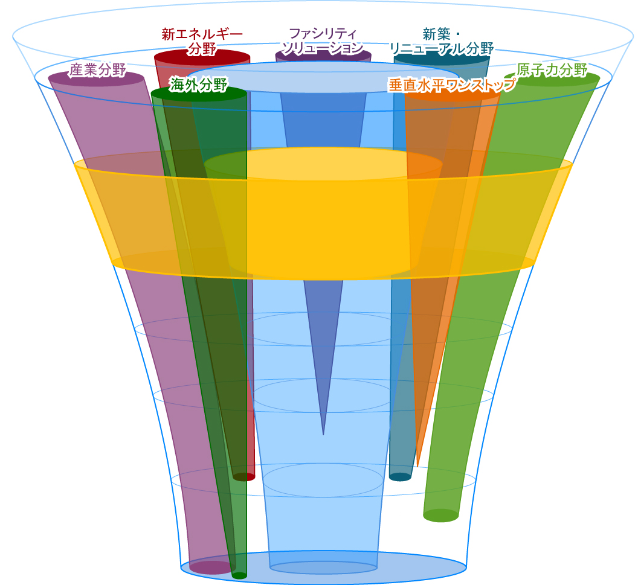
Ⅲ. 中期経営計画の進捗成果と今後の展望
2020年
90周年
2019年
50周年
「SNK Value Innovation 2020」
2017年
「究極真価プラン」
「質と量のバランス」
1969年 新日本空調の設立
空調の
パイオニア
1930年 東洋キヤリア工業の創業

Slide 19
Ⅲ. 中期経営計画の進捗成果と今後の展望
企業ブランドのリファイン
２０１９年を次の５０年に向けた「飛躍の年」と位置づけ
将来に向けた更なる持続的成長と企業価値の創造
将来を担う２０代～４０代の４０名によるタスクチーム
全社員とお客様からのアンケート
残すべきＤＮＡ、持つべき価値観、当社が期待される役割

Slide 20
Ⅲ. 中期経営計画の進捗成果と今後の展望
新たな企業理念
【使命】
Ｆill your tomorrow
社会と自然の調和を育み、未来へ向けた思いを満たす
【価値観】
調和：社会と自然に敬意を払い、つながりを大切にします
探究：豊かな発想力と熱意を持って、新たな価値の創造に挑みます
真摯：何事にも強くしなやかに向き合い、期待に応えます
絆 ：仲間と共に、わくわくしながら、成し遂げる喜びを分かち合います

Slide 21
Ⅲ. 中期経営計画の進捗成果と今後の展望
１．進捗成果と見通し（１）
今後の見通し
首都圏再開発の傾向
２０２０年以降は、一旦落ち着き、その後都心中心部
では、複数の再開発案件の集中が予想される
再開発においては、エネルギーのスマート化がさらに進む

Slide 22
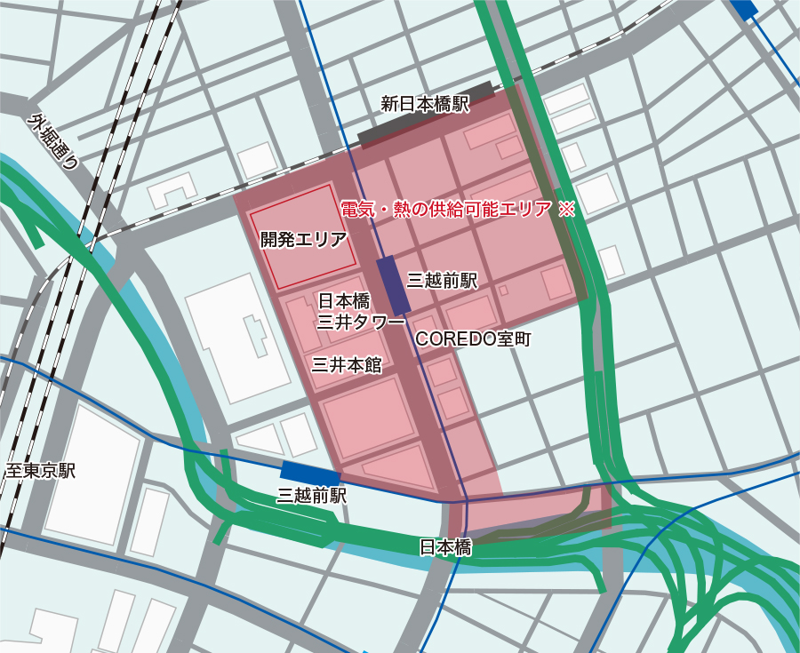

Ⅲ. 中期経営計画の進捗成果と今後の展望
１．進捗成果と見通し（１）
「 Energy Quest 」の導入事例
熱源最適制御システム「 Energy Quest 」の更なる進化
～ 「日本橋スマートシティプロジェクト」への導入 ～
CGS、廃熱再利用、
BCPの実現
周辺施設
お客様施設の、省エネルギー、
CO2排出量削減に貢献
エリア全体に電気・熱を供給
全体でCO2削減
周辺施設
周辺施設
三井不動産TGスマートエナジー㈱殿
HPより引用

Slide 23
Ⅲ. 中期経営計画の進捗成果と今後の展望
１．進捗成果と見通し（２）
今後の見通し
建設ストック、公共インフラ更新需要
高まるリニューアル需要に応える
3DスキャンとＣＡＤデータの活用
ＢＩＭ化への対応

Slide 24
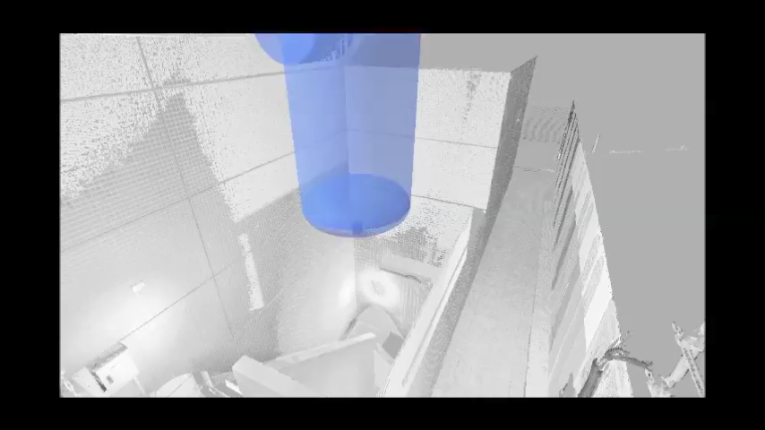
Ⅲ. 中期経営計画の進捗成果と今後の展望
１．進捗成果と見通し（２）
3Dレーザー計測とCAD化技術の紹介
某地域冷暖房施設における活用例
・お客様の改修計画、工期短縮に貢献
・当社の生産性向上に貢献

Slide 25
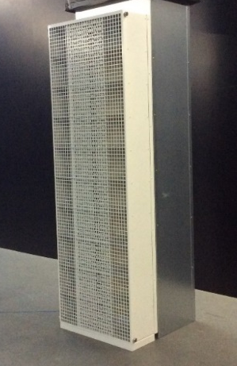

Ⅲ. 中期経営計画の進捗成果と今後の展望
１．進捗成果と見通し（３）
大空間向けタスクゾーン省エネ空調
「Air-Lo^{３}（エアロスリー）^{ＴＭ}」を市場投入
非作業域
新開発の吹出口
作業域

Slide 26
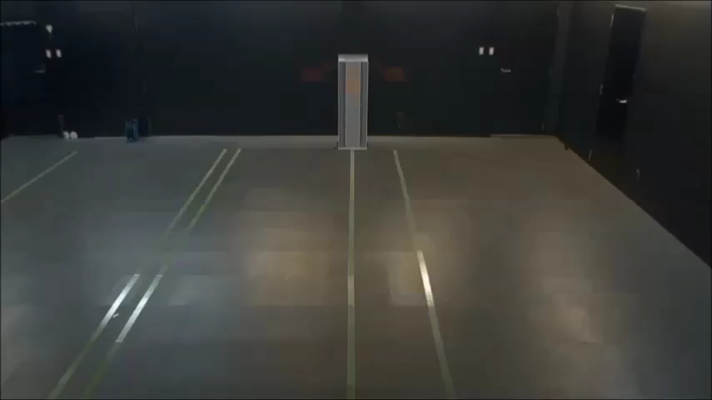
Ⅲ. 中期経営計画の進捗成果と今後の展望
１．進捗成果と見通し（３）
お客様の省エネ、作業環境改善に貢献
後半かっと

Slide 27
Ⅲ. 中期経営計画の進捗成果と今後の展望
１．進捗成果と見通し（４）
シミュレーション技術、IoT技術、ＡＩの活用
シミュレーション技術の高度化
流体解析、システムシミュレーション技術を提供
ＩｏＴ技術の現場活用
環境測定用無線センシングシステムを開発
ＡＩを活用した「BEMSデータ解析ソフト」の開発

Slide 28
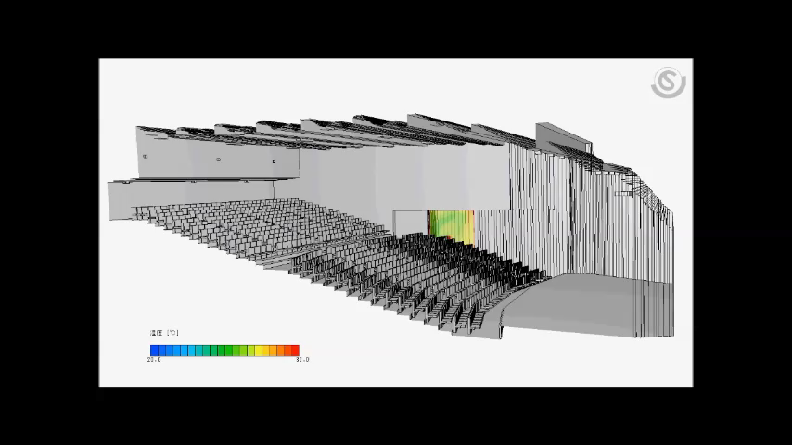
Ⅲ. 中期経営計画の進捗成果と今後の展望
１．進捗成果と見通し（４）
流体解析、システムシミュレーションの紹介
お客様の設備付加価値向上、省エネに貢献
音楽ホールの気流解析事例

Slide 29

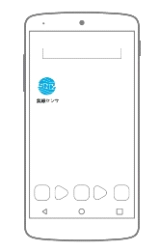
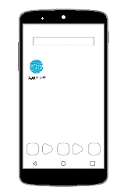
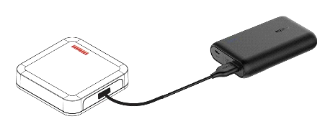

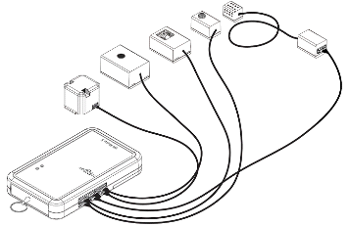
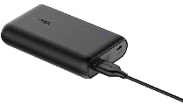

Ⅲ. 中期経営計画の進捗成果と今後の展望
１．進捗成果と見通し（４）
環境測定用無線センシングシステム
「Wi-Musu（ワイムス）^{ＴＭ}」を開発
キャリア通信網にて
大空間
クラウドへ自動データ送信
ポール
熱電対
現場
モバイル端末
クラウド
ノート
PC
（
Internet
）
ロガー
Wi
現場で接続
-
Fi
Wi
-
Fi
当社や環境測定者の生産性向上に貢献
従来方法
最大
3
台同時接続可能
専用
ゲートウェイ
モバイルバッテリー
最大
50
台同時接続可能
大空間
920MHz
帯
920MHz
帯
ポール
測定場所
サブギガ
サブギガ
温湿度
センサ
センサ
×
5
メイン
画面へ
Control
3
温度
画面へ
センサ
×
0
5
2
0
10
0
10:51:10
10:51:40
10:52:10
センサ
3
センサ
18
延長
モバイル
湿度
内蔵
・・・
ケーブル
ｻﾌﾞｷﾞｶﾞ
端末
バッテリー
モバイル
で
駆動
バッテリー
遠隔監視可能
Wi
でも駆動
可能
-
Musu5
Wi
-
(
Musu5
計測
ユニット
A)
(
計測
ユニット
B)
遠隔監視
本製品
ユニット
A
ユニット
B
ユニット
C
事務所

Slide 30
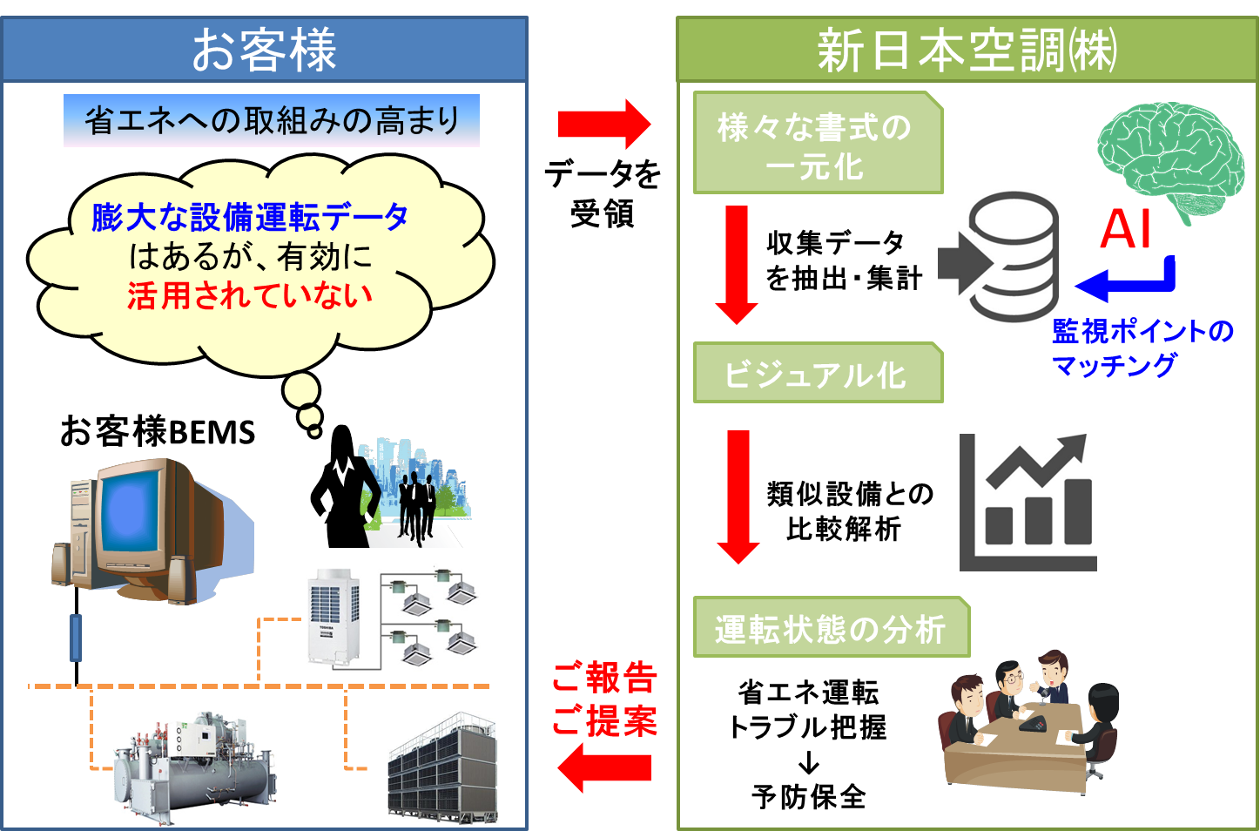
Ⅲ. 中期経営計画の進捗成果と今後の展望
１．進捗成果と見通し（４）
ＡＩを活用した「ＢＥＭＳデータ解析ソフト」の開発
・お客様の省エネ計画に貢献
・当社の生産性向上に貢献

Slide 31
Ⅲ. 中期経営計画の進捗成果と今後の展望
１．進捗成果と見通し（５）
原子力分野、海外分野
原子力分野
新規制基準対応
テロ対策を含む特定重大事故等対処施設、緊急時対策所
安定化や廃炉に向けた取り組みを継続
海外分野
３現地法人体制の流動性を高めた展開
グローバル顧客に対する国内外連携による
日本、海外両面サポート

Slide 32
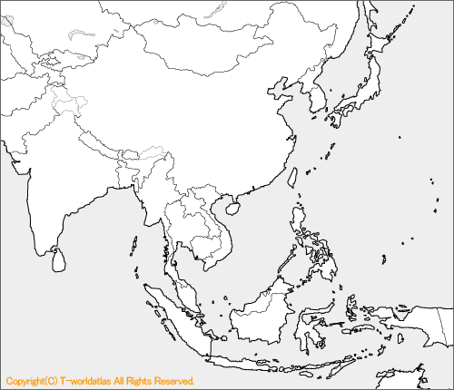
Ⅲ. 中期経営計画の進捗成果と今後の展望
１．進捗成果と見通し（５）
海外展開
天津
国際事業本部
重慶
江蘇
上海
広州
ミャンマー
カンボジア
スリランカ
モルジブ
シンガポール

Slide 33
Ⅲ. 中期経営計画の進捗成果と今後の展望
１．進捗成果と見通し（６）
再生医療、先端医薬分野等対応、健康志向
再生医療、先端医薬分野に向けた対応
治験環境に空調技術を組込む再生医療向けユニット開発
「微粒子可視化システム」の進化⇒“Ｔype-S”を市場投入
健康志向
新たに「抗菌化水性塗料」を開発

Slide 34
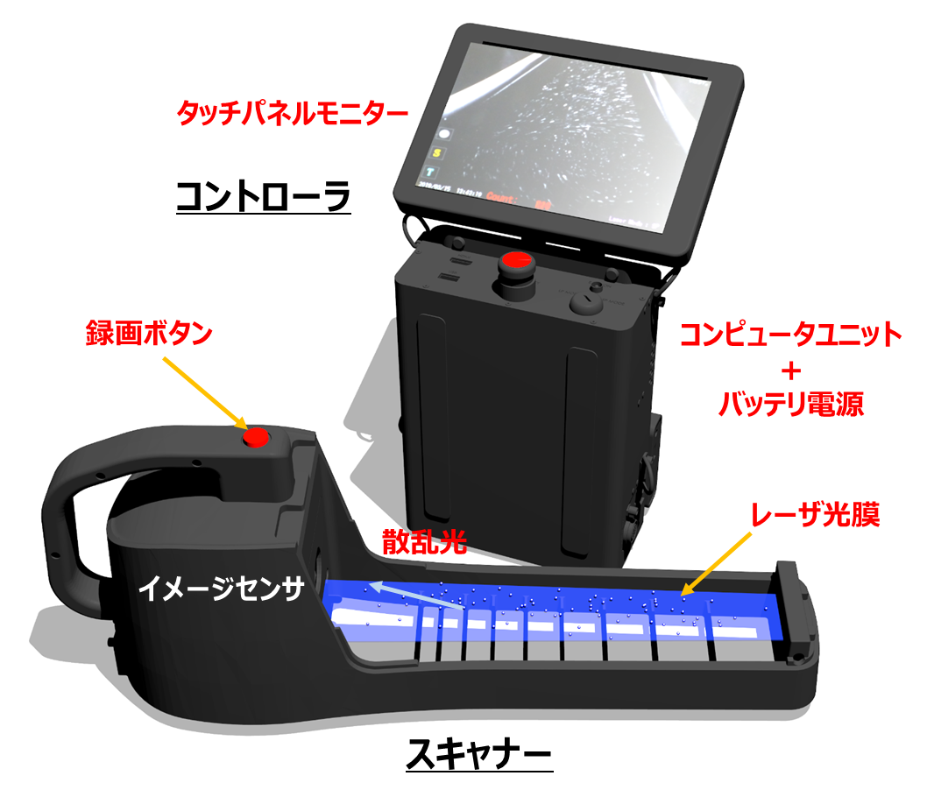
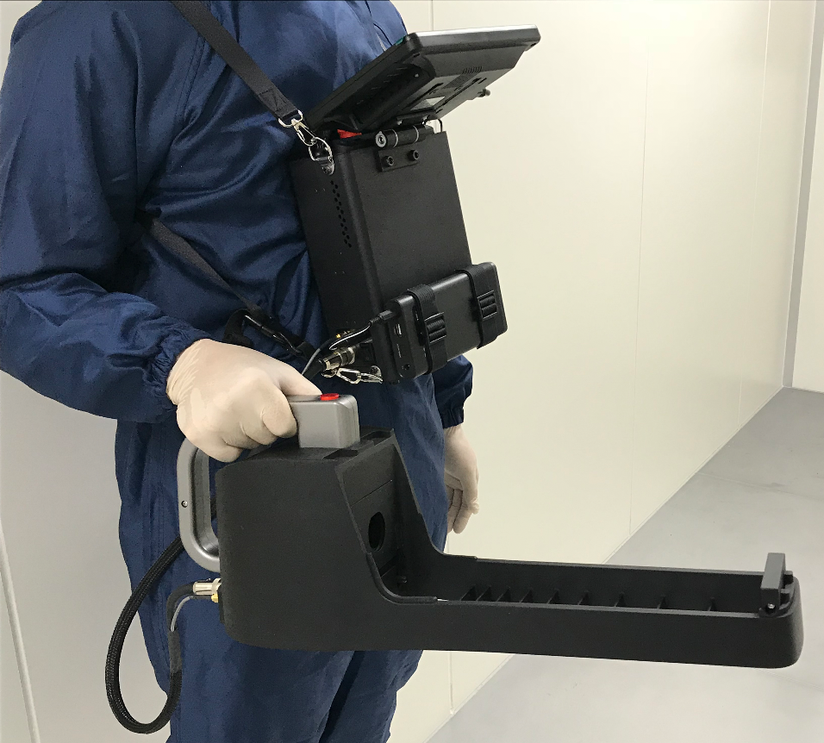
Ⅲ. 中期経営計画の進捗成果と今後の展望
１．進捗成果と見通し（６）
「微粒子可視化システム Ｔype-Ｓ」を開発
光源とカメラを一体化のモバイルタイプとし、機動性向上
毎秒30回の高速サンプリングでリアルタイムな清浄度把握が可能
医薬、PM2.5など粉塵環境評価に有用

Slide 35
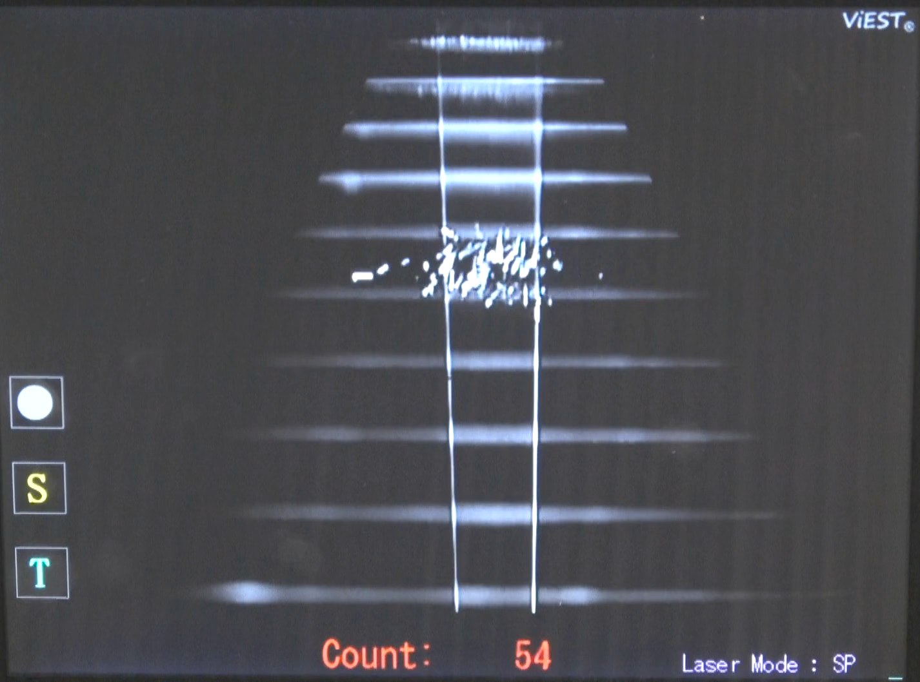
Ⅲ. 中期経営計画の進捗成果と今後の展望
１．進捗成果と見通し（６）
「微粒子可視化システム Ｔype-Ｓ」を開発
・製造現場の歩留まり改善、
品質向上、環境評価に貢献
タッチパネルモニターの画像

Slide 36
Ⅲ. 中期経営計画の進捗成果と今後の展望
１．進捗成果と見通し（７）
ICTを活用したデジタル変革
ICTを活用したデジタル変革
マーケット、顧客の求める最適なビジネスモデルへ進化、
変革させる全社活動の推進
RPAの導入；１０体のロボットを自社開発し運用中、
運用範囲の拡大で生産性向上を目指す

Slide 37
Ⅲ. 中期経営計画の進捗成果と今後の展望
１．進捗成果と見通し（８）
働き方改革によるワーク・ライフ・バランスの実現

Slide 38
Ⅲ. 中期経営計画の進捗成果と今後の展望
１．進捗成果と見通し（９）
ＥＳＧ経営への取り組み
ＥＳＧ経営に向けた体制の構築と推進
ＥＳＧ経営戦略室を開設
中期経営計画、ＣＳＲ、ＳＤＧｓの各課題を包含した
マテリアリティの特定と取り組み

Slide 39
Ⅲ. 中期経営計画の進捗成果と今後の展望
２．利益配分に関する基本方針
基本方針
総還元性向５０％を指標とし、
配当性向３０％以上
自己株式取得は、
発行済株式総数の１０％を上限に
資本効率の向上と機動的な財務政策の実現を
目的とし、弾力的に対応
 | ２０１７年度 | ２０１８年度 | ２０１９年度予想
年間配当金 | 45.00円 | 50.00円 | 55.00円
配当性向 | 32.0% | 38.4% | 34.7%

Slide 40


